Slide 1
第六章 静电场
第三课时 电容器 带电粒子在电场中的运动

Slide 2
考纲考情：5年23考
示波管(Ⅰ) 电容器(Ⅰ) 带电粒子在电场中的运动(Ⅱ)

Slide 3
  [基础梳理]
知识点一 常见电容器 电容器的电压、电荷量和电容的关系
1．常见电容器
(1)组成：由两个彼此_______又相互_______的导体组成．
(2)带电荷量：一个极板所带电荷量的__________．
绝缘
靠近
绝对值

Slide 4
(3)电容器的充、放电
充电：使电容器带电的过程，充电后电容器两板带上等量的____________，电容器中储存_________．
放电：使充电后的电容器丢失电荷的过程，放电过程中________转化为其他形式的能．
异种电荷
电场能
电场能

Slide 5
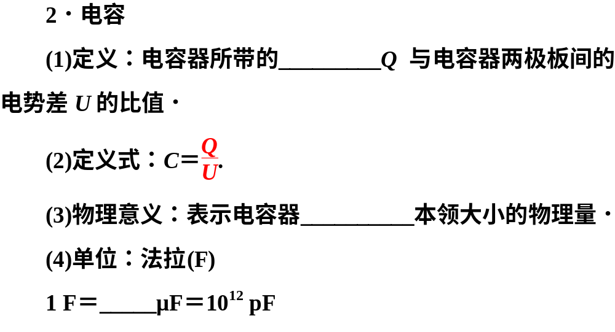
电荷量
容纳电荷
10⁶

Slide 6
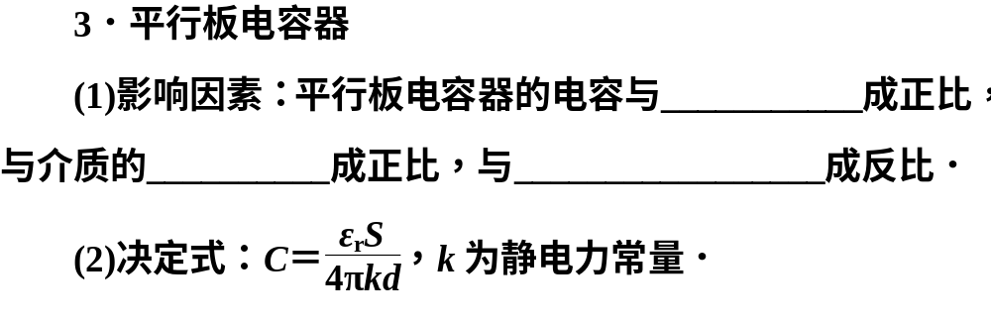
正对面积
介电常数
两板间的距离

Slide 7
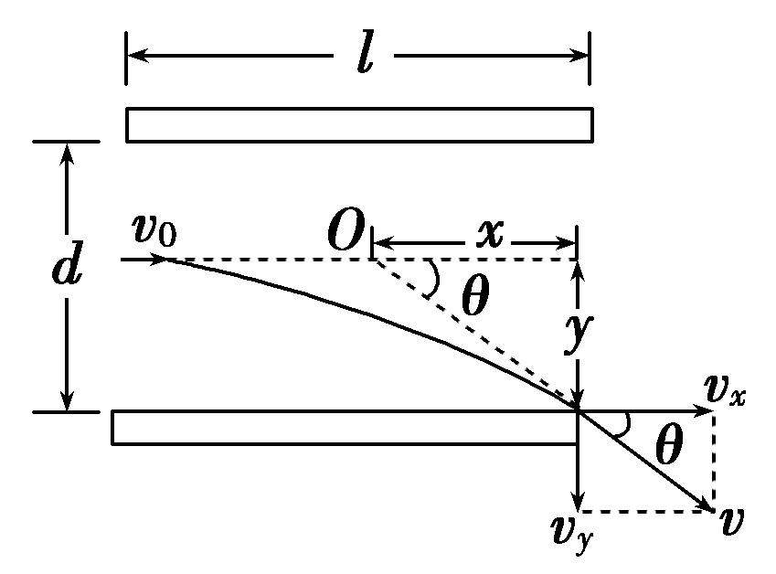
知识点二 带电粒子在匀强电场中的运动 示波管
1．加(减)速问题
带电粒子沿与电场线平行的方向进入匀强电场中，受到的静电力方向与运动方向在一条直线上，做____________运动．
2．偏转问题
(1)研究条件
带电粒子垂直于电场方向进入匀强电场．
匀变速直线

Slide 8
(2)运动性质
不计重力的带电粒子以速度v₀垂直于电场方向飞入匀强电场时，受到方向与初速度方向垂直的静电力作用而做________运动．
(3)处理方法
类似于平抛运动，应用运动的合成与分解的方法．
①垂直于电场方向做匀速直线运动．
②平行于电场方向做初速度为零的匀加速直线运动．
类平抛

Slide 9
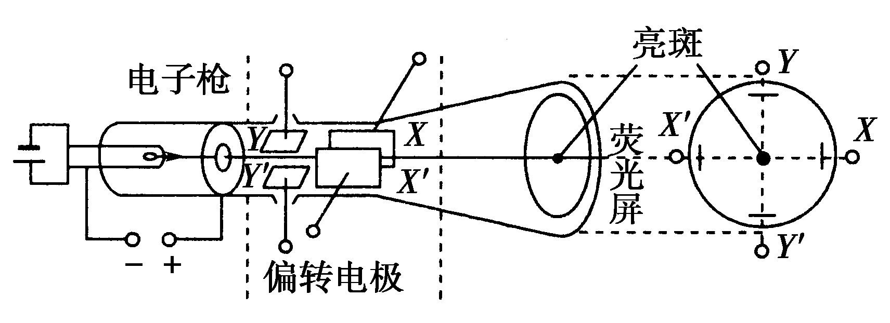
3．示波管
(1)示波管的构造：①____________、②_____________、③____________．
(2)工作原理(如图所示)
电子枪
偏转电极
荧光屏

Slide 10
①如果在偏转电极XX′和YY′之间都没有加电压，则电子枪射出的电子沿直线传播，打在荧光屏______，在那里产生一个亮斑．
②YY′上加的是待显示的______________．XX′上是机器自身的锯齿形电压，叫做_______电压．若所加扫描电压和信号电压的周期相同，就可以在荧光屏上得到待测信号在一个周期内变化的图象．
中心
信号电压
扫描

Slide 11
[小题快练]
1.有一只电容器的规格是“1.5 μF,9 V”，那么( )
A．这只电容器上的电荷量不能超过1.5×10^{－5} C
B．这只电容器上的电荷量不能超过1.35×10^{－15} C
C．这只电容器的额定电压为9 V
D．这只电容器的击穿电压为9 V
[解析] 9 V为电容器的额定电压(或工作电压)，故C正确；正常工作时的带电荷量Q＝CU＝1.5×10^{－6}×9 C＝1.35×10^{－5} C，选项B正确．
[答案] BC

Slide 12
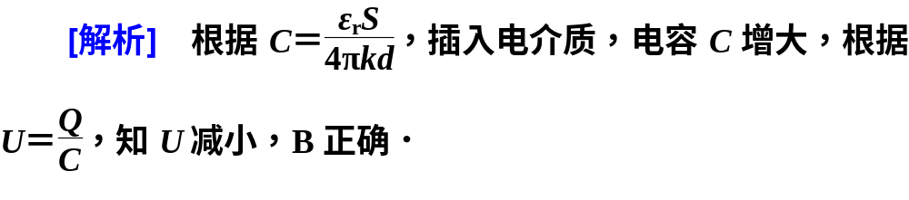
2．一充电后的平行板电容器保持两极板的正对面积、间距和电荷量不变，在两极板间插入一电介质，其电容C和两极板间的电势差U的变化情况是( )
A．C和U均增大 B．C增大，U减小
C．C减小，U增大 D．C和U均减小

Slide 13
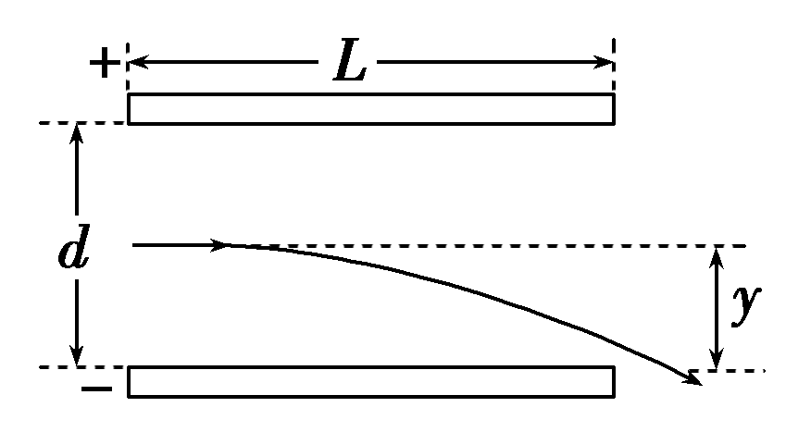
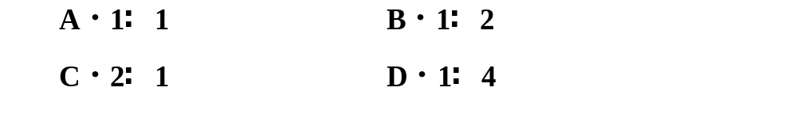
3.(2016·宣城月考)如图所示，质子(H)和α粒子(He)以相同的初动能垂直射入偏转电场(粒子不计重力)，则这两个粒子射出电场时的侧位移y之比为( )

Slide 14
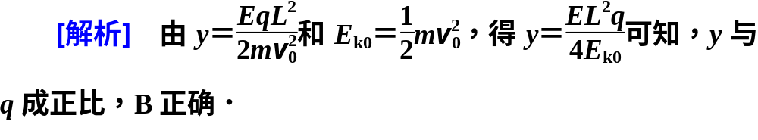

Slide 15
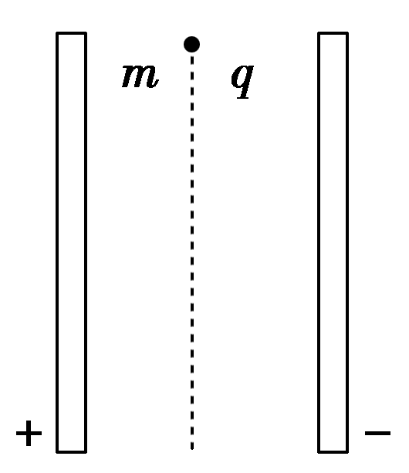
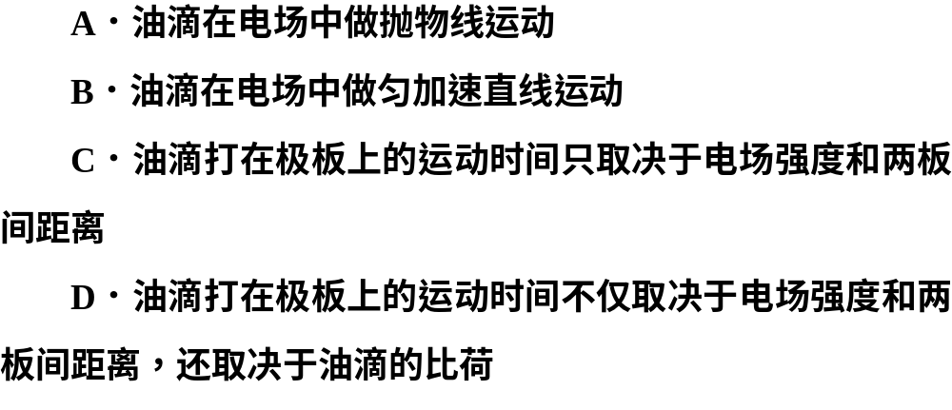
4.如图所示，有一质量为m、带电荷量为q的油滴，被置于竖直放置的两平行金属板间的匀强电场中，设油滴是从两板中间位置，由静止释放，则可以判定( )

Slide 16
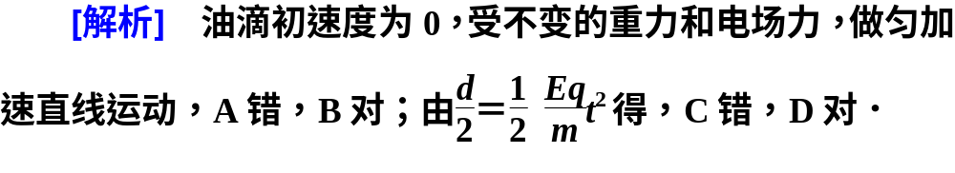

Slide 17
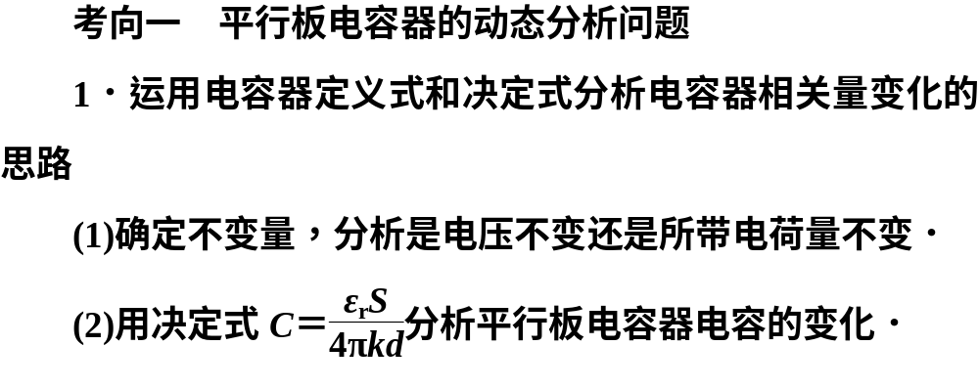

Slide 18
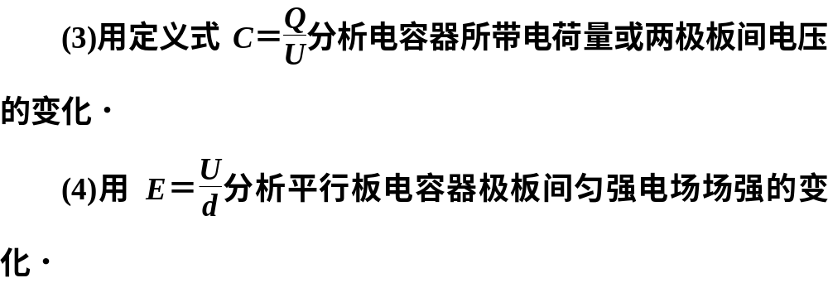

Slide 19
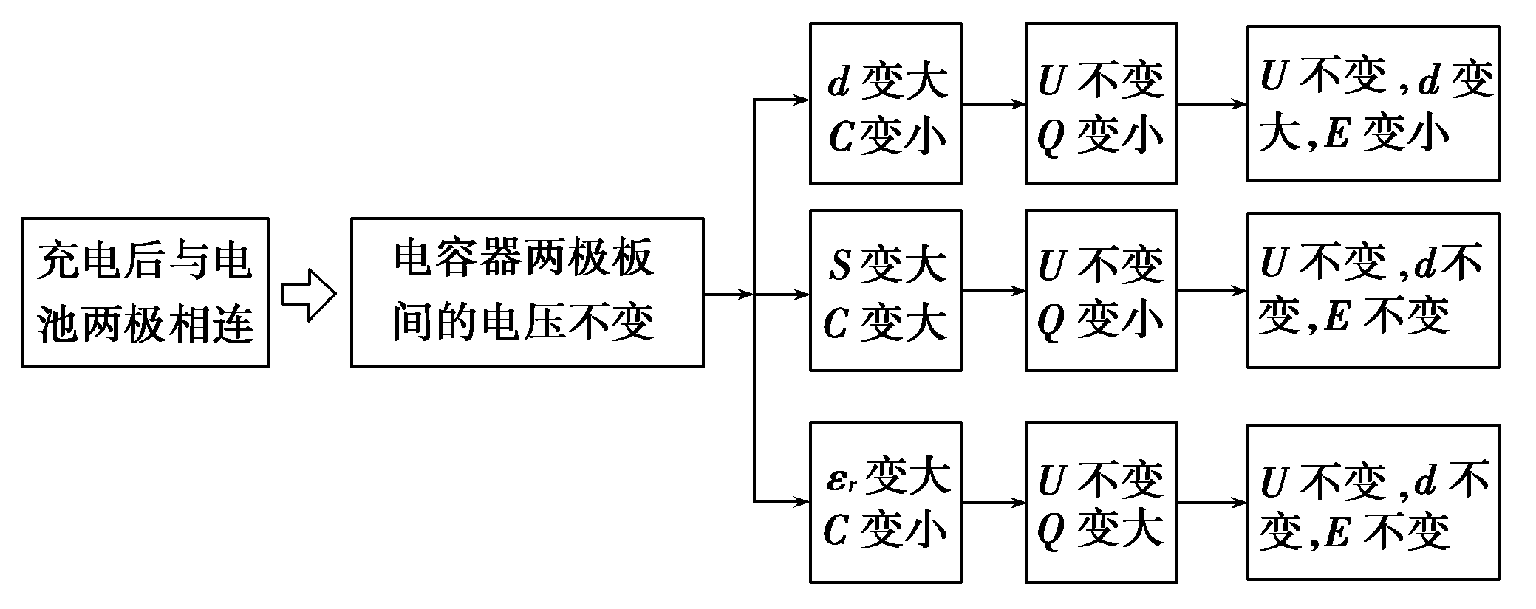
2．电容器两类动态变化的分析比较
(1)第一类动态变化：两极板间电压U恒定不变

Slide 20
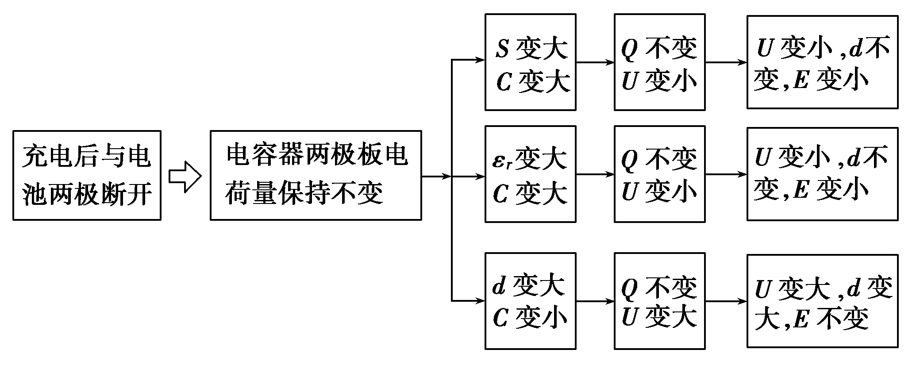
(2)第二类动态变化：电容器所带电荷量Q恒定不变

Slide 21
[温馨提示]
在分析平行板电容器的动态变化时必须抓住两个关键点：(1)确定不变量；(2)恰当选择公式．

Slide 22
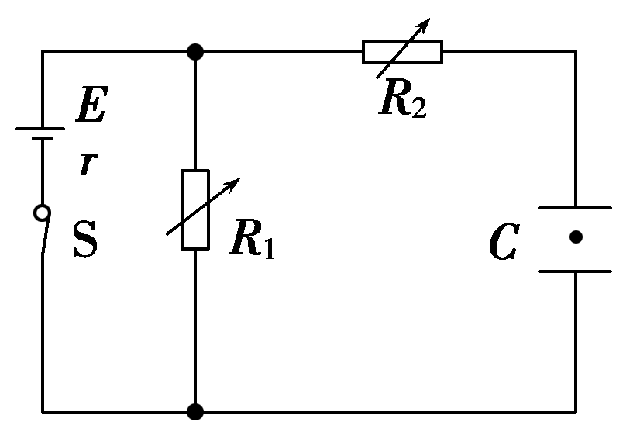
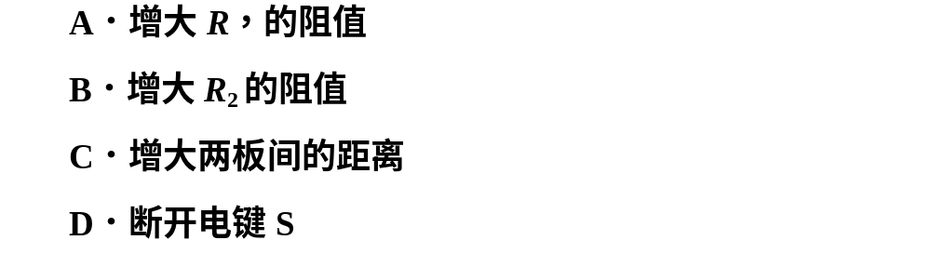
典例1 (2014·天津理综，2)如图所示，电路中R₁、R₂均为可变电阻，电源内阻不能忽略，平行板电容器C的极板水平放置，闭合电键S，电路达到稳定时，带电油滴悬浮在两板之间静止不动，如果仅改变下列某一个条件，油滴仍能静止不动的是( )

Slide 23
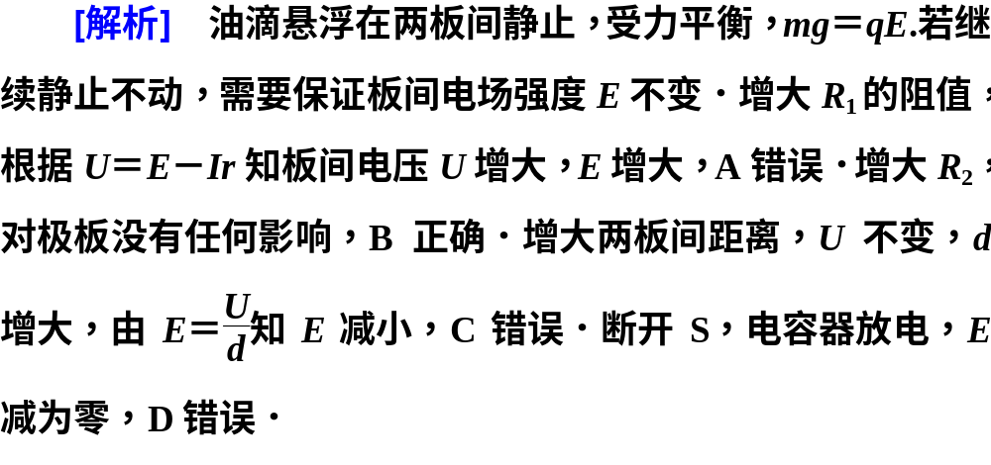

Slide 24

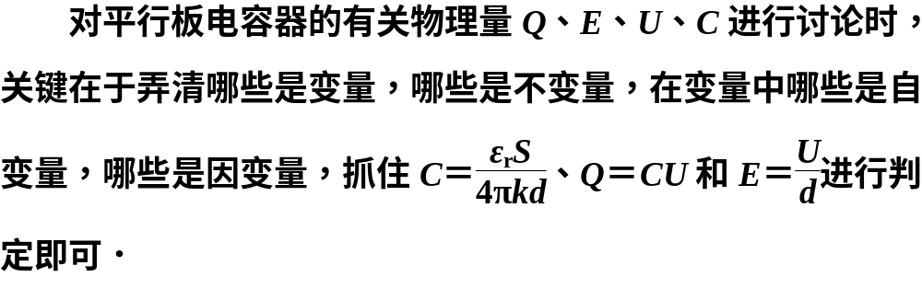

Slide 25
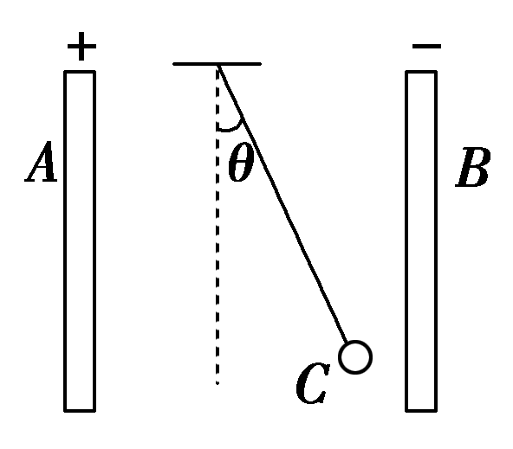
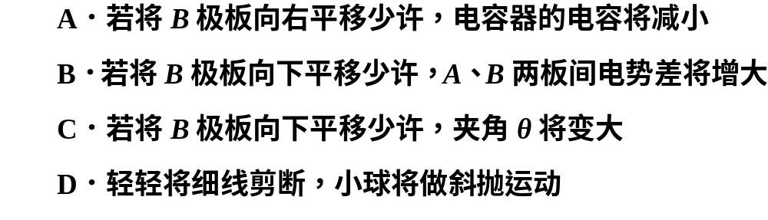
[针对训练]
1．给平行板电容器充电，断开电源后A极板带正电，B极板带负电．板间一带电小球C用绝缘细线悬挂，如图所示，小球静止时与竖直方向的夹角为θ，则( )

Slide 26
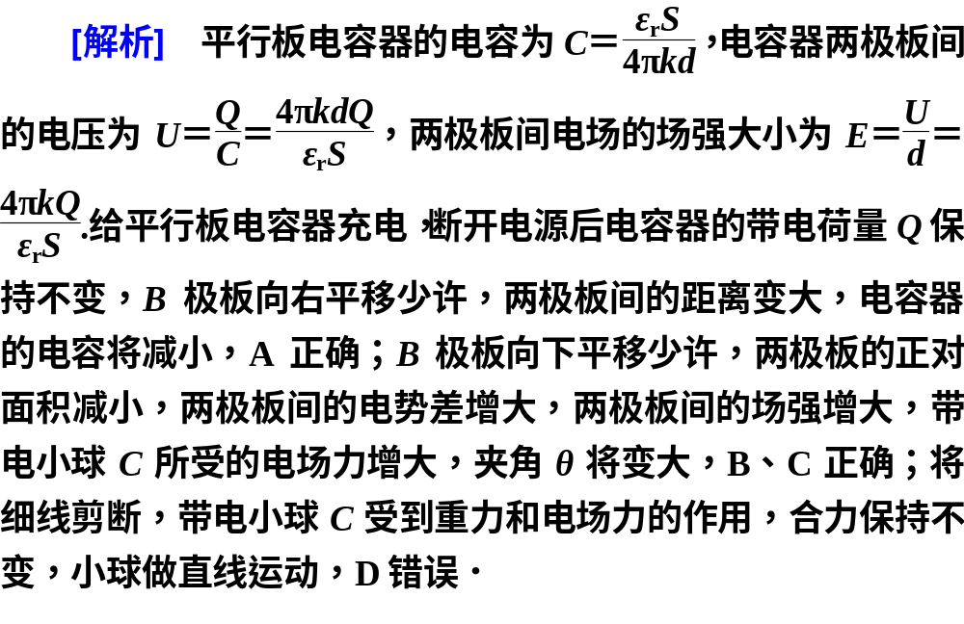

Slide 27
考向二 带电粒子在电场中的直线运动
1．带电粒子在电场中运动时重力的处理
基本 粒子 | 如电子、质子、α粒子、离子等，除有说明或有明确的暗示以外，一般都不考虑重力(但并不忽略质量)
带电 颗粒 | 如液滴、油滴、尘埃、小球等，除有说明或有明确的暗示以外，一般都不能忽略重力

Slide 28
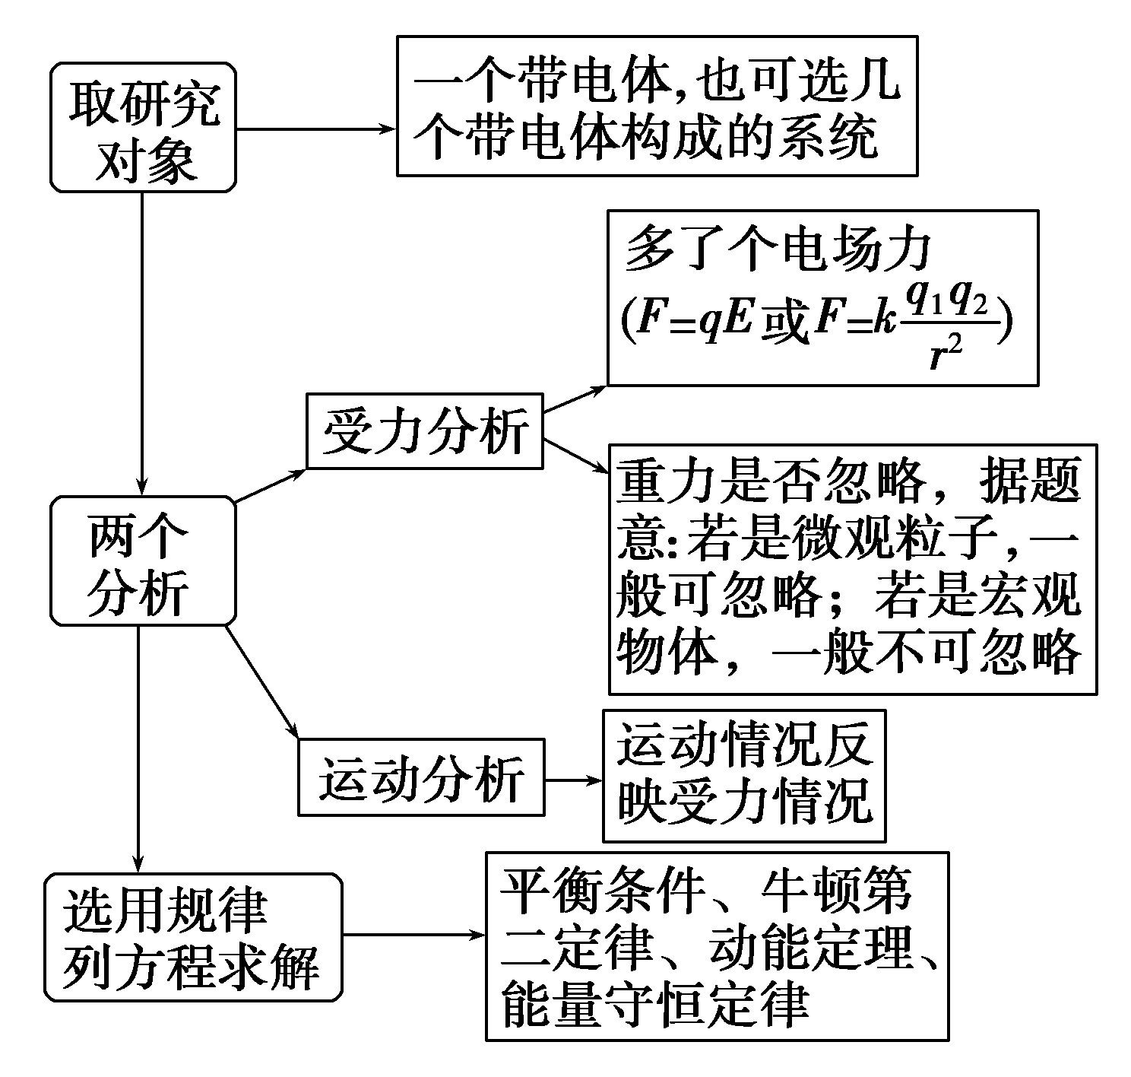
2.带电体在匀强电场中的直线运动问题的分析方法

Slide 29
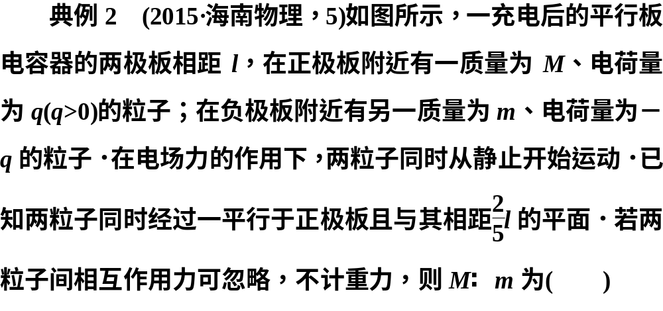
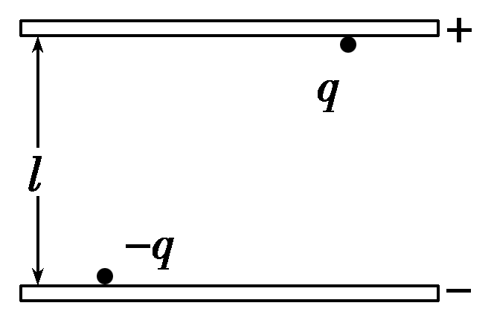
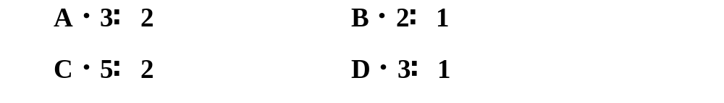

Slide 30
[解题引路]
1．两粒子在同一电场中被加速.2.两粒子运动时间相同.3.两粒子位移之和为板间距离．

Slide 31
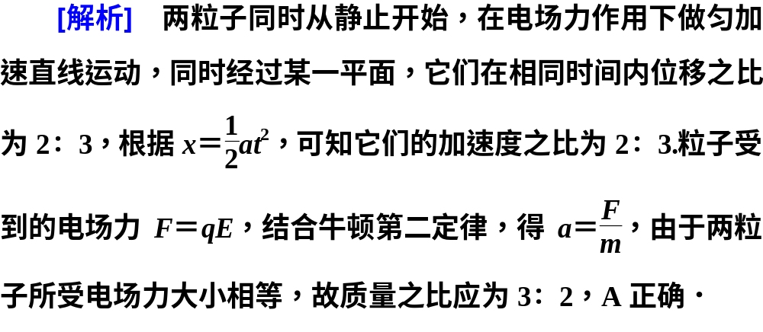

Slide 32
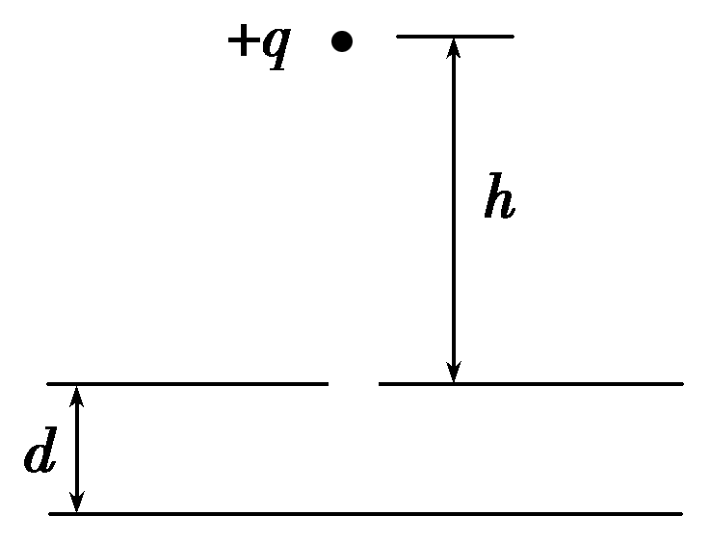
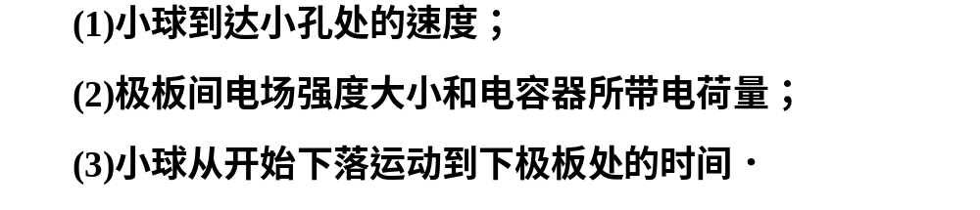
[针对训练]
2．(2014·安徽高考)如图所示，充电后的平行板电容器水平放置，电容为C，极板间距离为d，上极板正中有一小孔．质量为m、电荷量为＋q的小球从小孔正上方高h处由静止开始下落，穿过小孔到达下极板处速度恰为零(空气阻力忽略不计，极板间电场可视为匀强电场，重力加速度为g)．求：

Slide 33
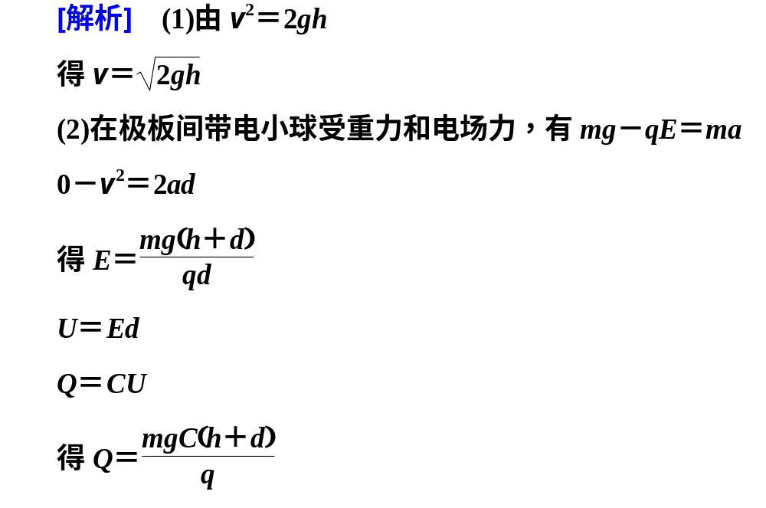

Slide 34
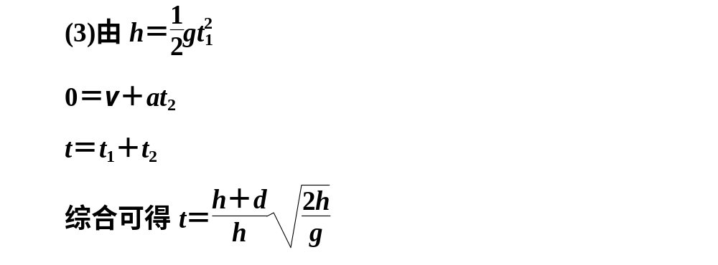

Slide 35


Slide 36
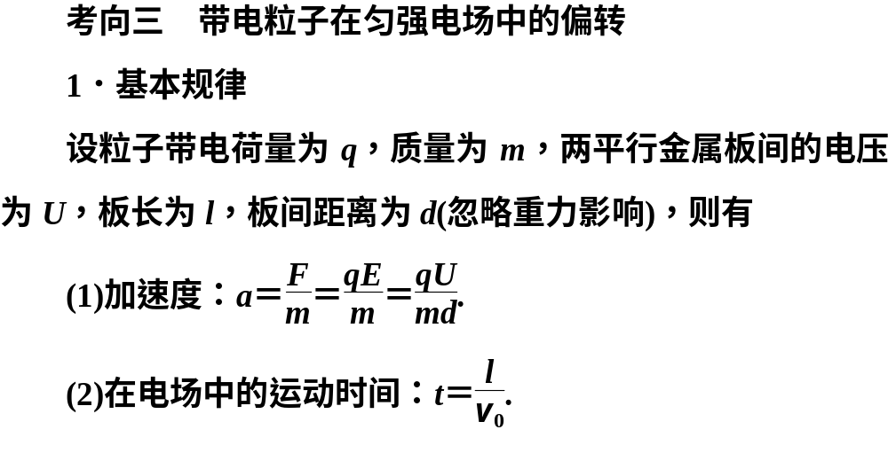

Slide 37
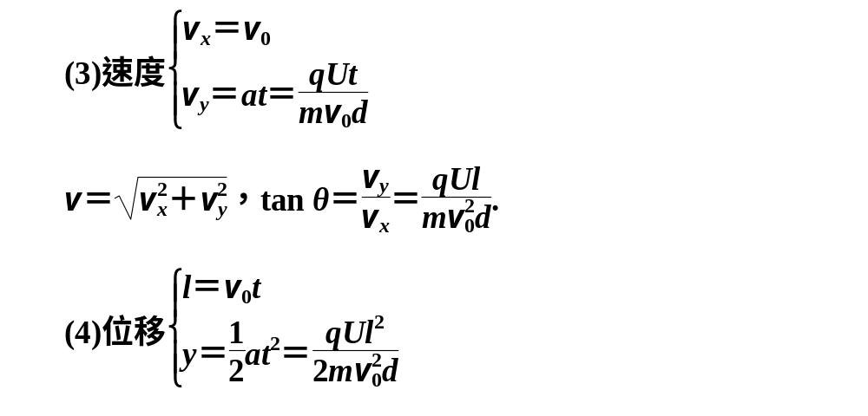

Slide 38
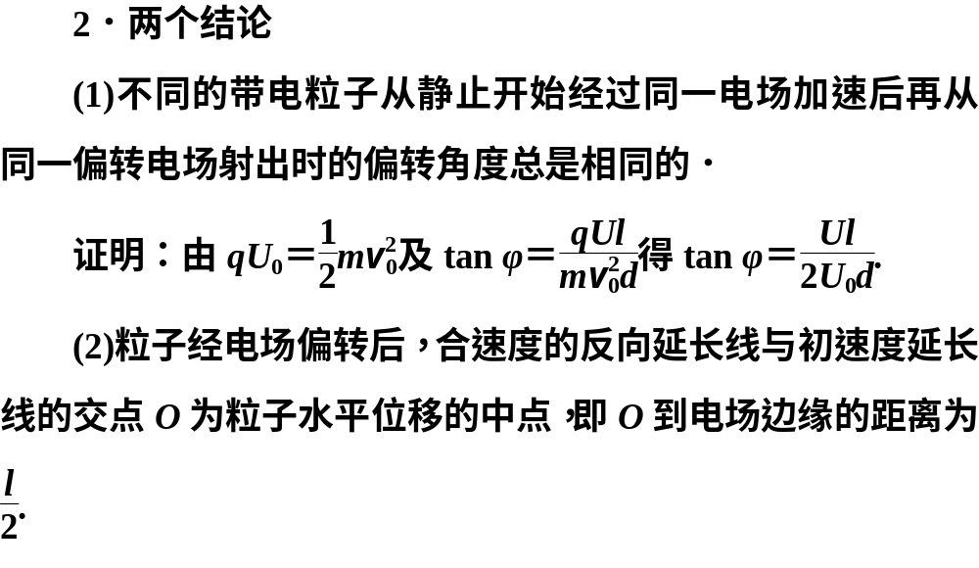

Slide 39
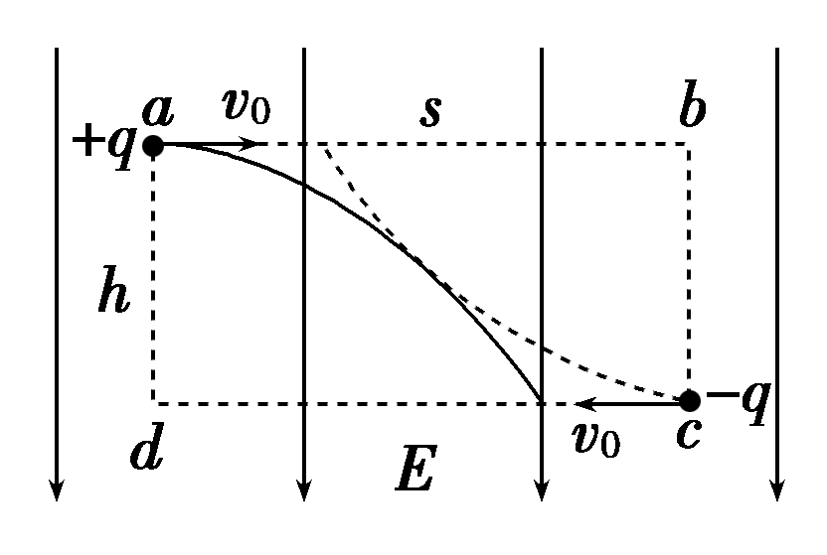
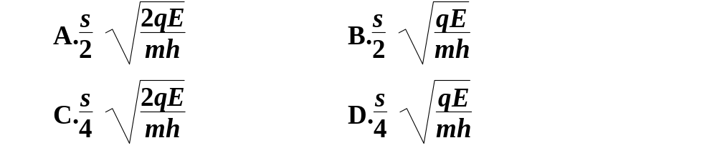
典例3 (2014·山东高考)如图，场强大小为E、方向竖直向下的匀强电场中有一矩形区域abcd，水平边ab长为s，竖直边ad长为h.质量均为m、带电量分别为＋q和－q的两粒子，由a、c两点先后沿ab和cd方向以速率v₀进入矩形区(两粒子不同时出现在电场中)．不计重力．若两粒子轨迹恰好相切，则v₀等于( )

Slide 40
[解题引路]
(1)两粒子在电场中做什么运动？两粒子的运动轨迹有怎样的关系？
[提示] 两粒子在电场中均做类平抛运动，运动轨迹关于切点对称．
(2)两粒子运动到相切点时水平方向和竖直方向的位移分别为多少？

Slide 41


Slide 42
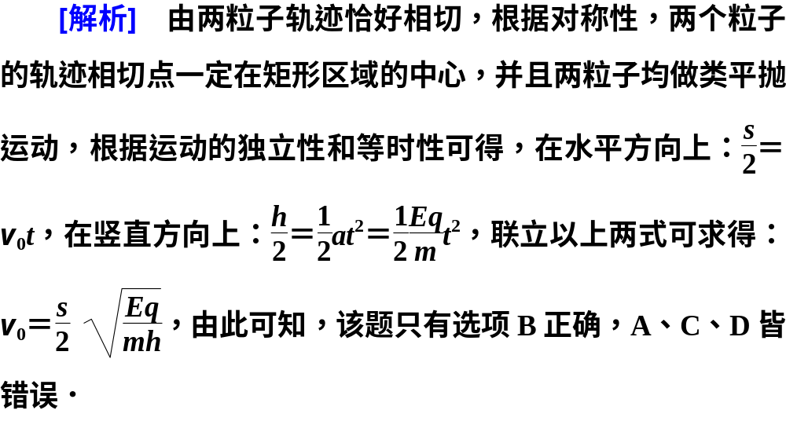

Slide 43
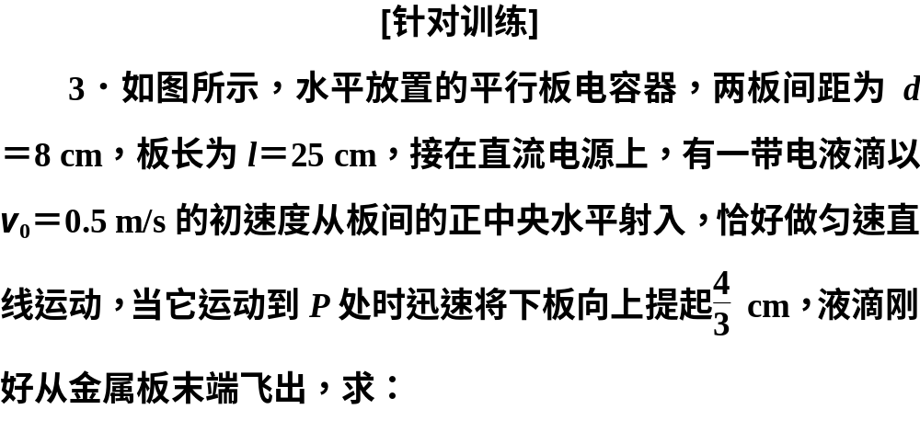
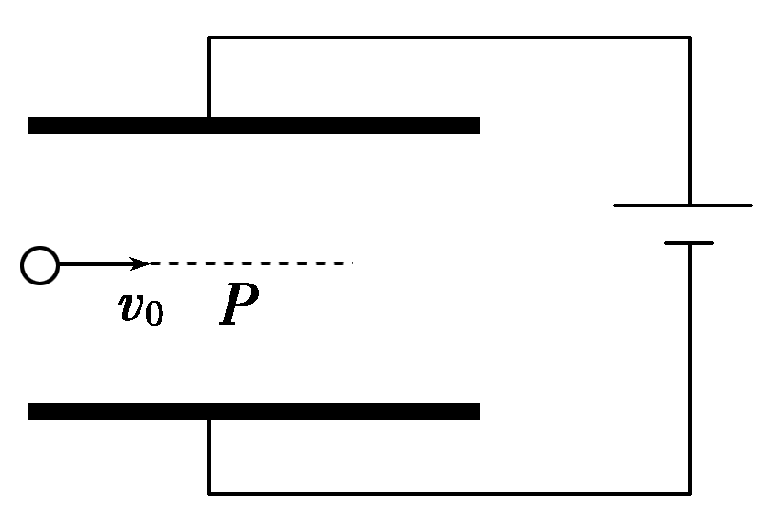
0

Slide 44
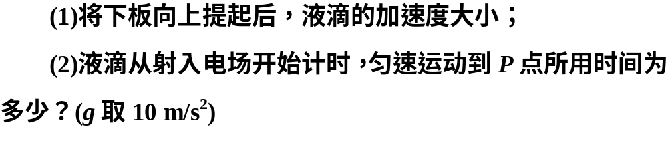

Slide 45
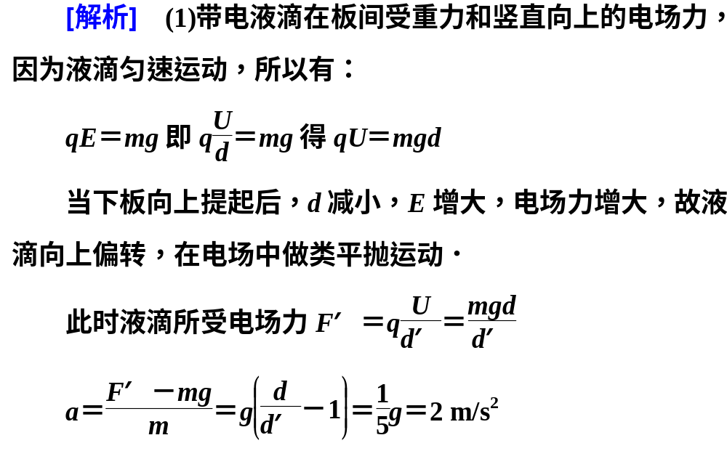

Slide 46
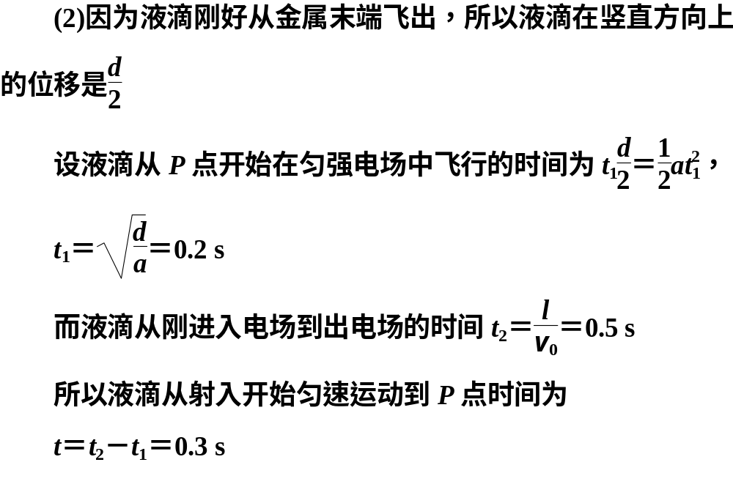
[答案] (1)2 m/s² (2)0.3 s

Slide 47
特色专题系列之(二十二)解答带电
粒子在交变电场中运动的思维方法
1．解答带电粒子在交变电场中运动的思维方法
(1)注重全面分析(分析受力特点和运动规律)，抓住粒子的运动具有周期性和在空间上具有对称性的特征，求解粒子运动过程中的速度、位移、做功或确定与物理过程相关的边界条件．
(2)分析时从两条思路出发：一是力和运动的关系，根据牛顿第二定律及运动学规律分析；二是功能关系．

Slide 48
2．解答带电粒子在交变电场中运动的两点注意
(1)电子通过电场的时间远小于交变电压的周期，因此可认为电子在板间运动的时间内保持刚进入时的电压．
(2)不同时刻进入板间的电子偏转电压不同．
3．此类题型一般有三种情况
(1)粒子做单向直线运动(一般用牛顿运动定律求解)；
(2)粒子做往返运动(一般分段研究)；
(3)粒子做偏转运动(一般根据交变电场的特点分段研究)．

Slide 49
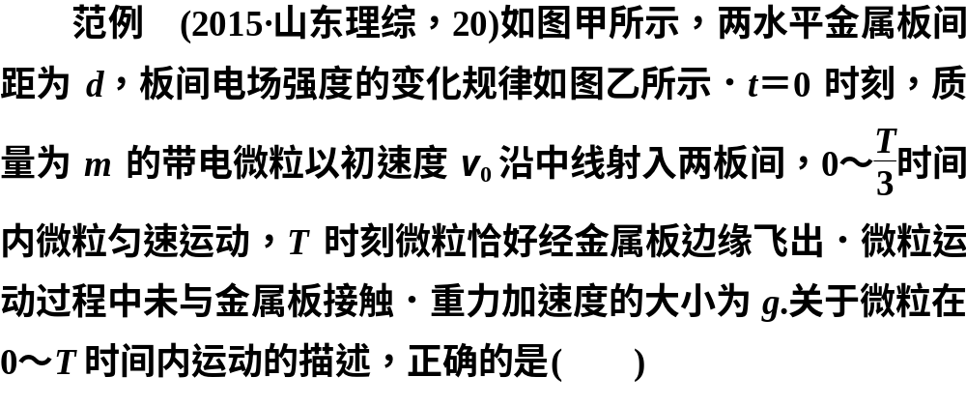
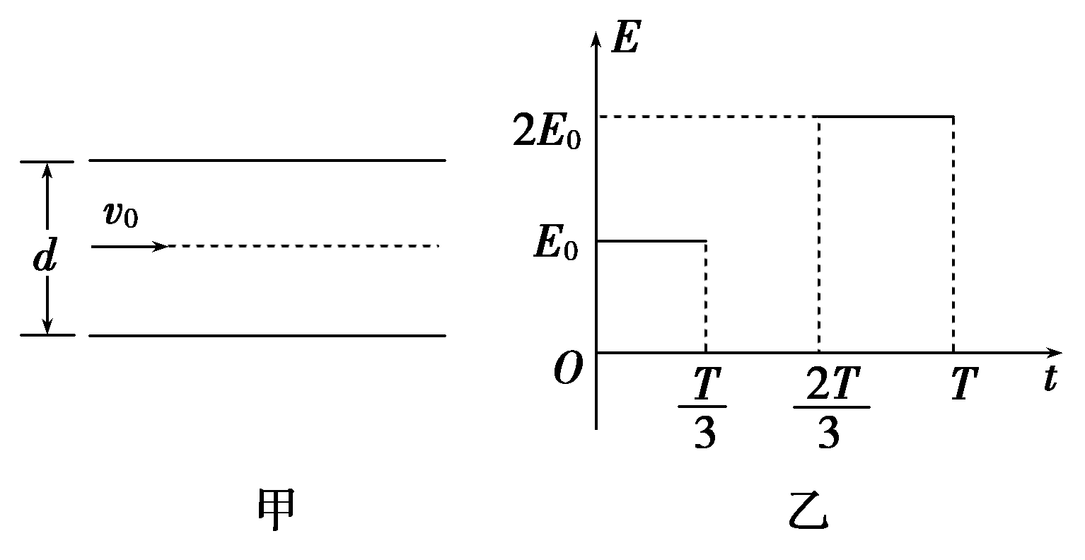

Slide 50
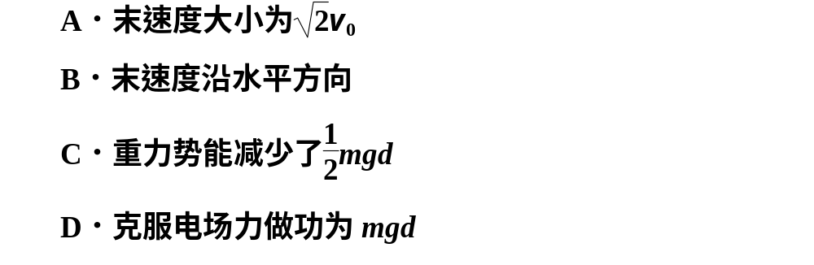

Slide 51
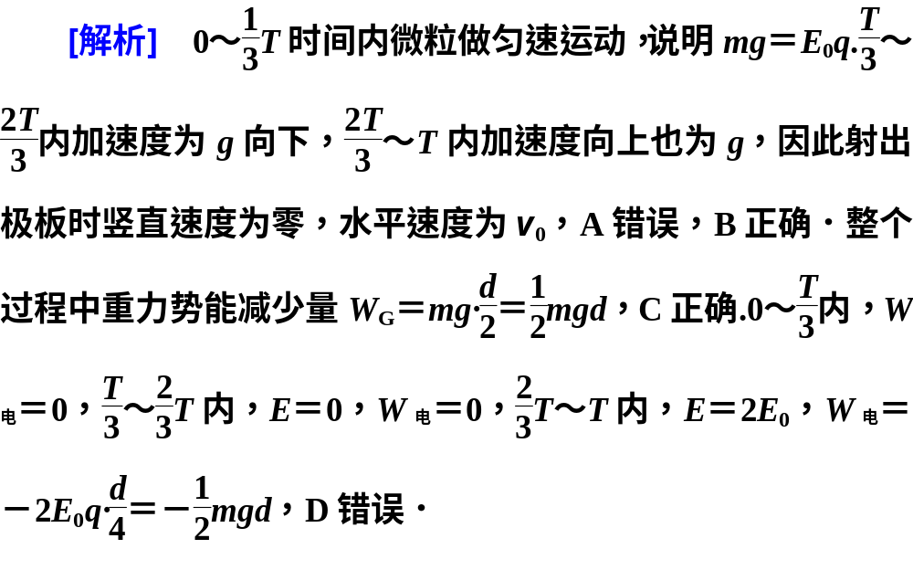
[答案] BC

Slide 52
带电粒子沿电场方向进入方波交变电场问题的分析方法
带电粒子沿电场方向进入方波交变电场，由于不同时段受力情况不同、运动情况也就不同，若按常规的分析方法，一般都较繁琐，较好的分析方法就是利用带电粒子的速度—时间图象来分析，在画图象时，要注意以下几点：
(1)带电粒子进入电场的时刻；
(2)速度—时间图象的斜率表示加速度，因此加速度相同的运动阶段的速度图线一定是平行的直线；

Slide 53
(3)速度图线与时间轴围成的面积表示位移，且在时间轴上方所围成的面积表示正位移，在时间轴下方所围成的面积表示负位移；
(4)对称和周期性变化关系的应用；
(5)图线与横轴有交点，表示此时速度反向，对运动情况很复杂、不容易画出速度—时间图象的问题，还应逐段分析求解．

Slide 54
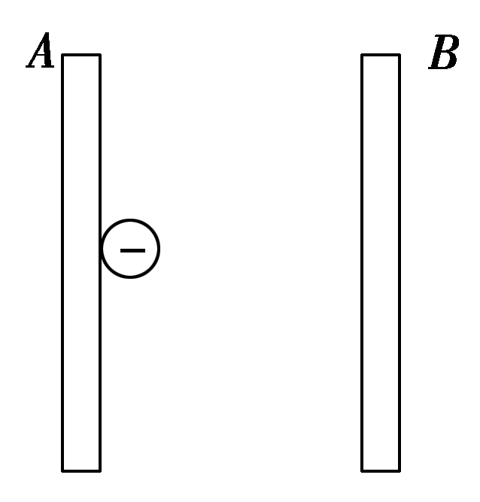
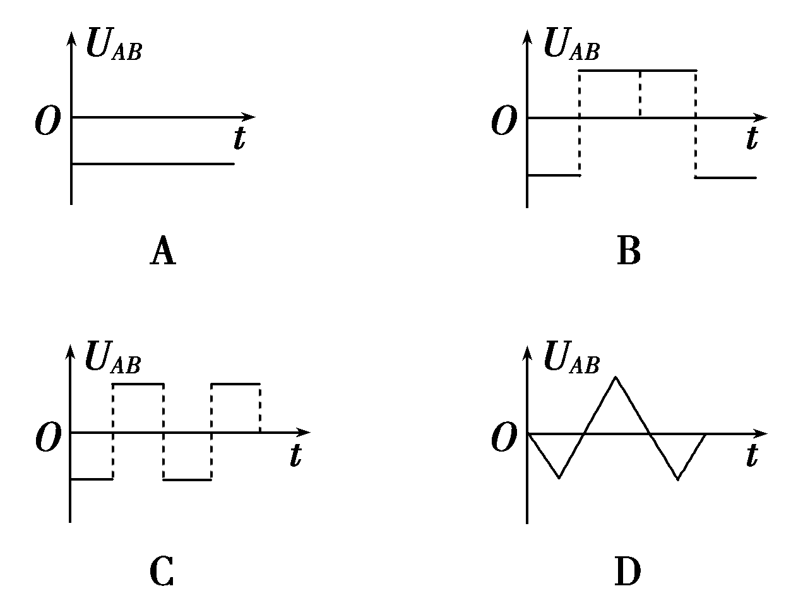
[迁移训练]
1．如图所示，A、B两金属板平行放置，在t＝0时将电子从A板附近由静止释放(电子的重力忽略不计)．分别在A、B两板间加上下列哪种电压时，有可能使电子到不了B板( )

Slide 55
[解析] 施加A种电势差，电子一直向B板匀加速运动，能到B板；施加B种电势差，电子先向B板加速，然后减速到零，再反向加速、减速运动，再向B板加速、减速运动，在A、B板间往复运动，可能使电子到不了B板；施加C、D两种电势差，电子都是先向B板加速然后减速到零，再向B板做加速、减速的周期性运动，一直运动到B板．所以正确选项为B.
[答案] B

Slide 56
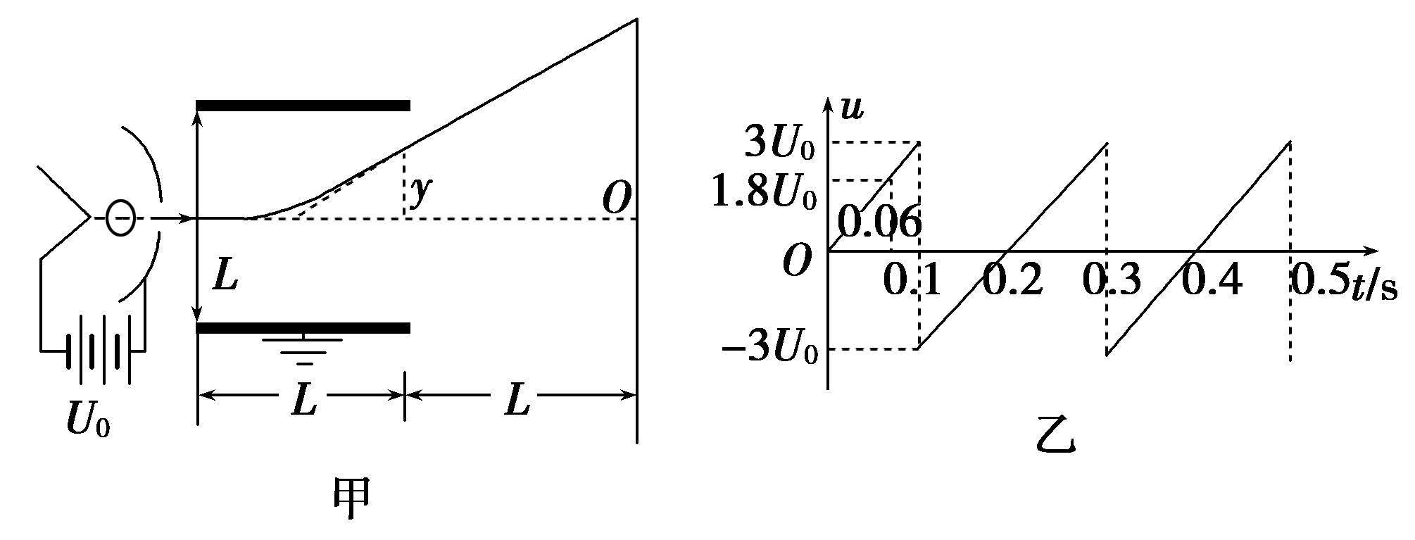
2．如图甲所示，热电子由阴极飞出时的初速度忽略不计，电子发射装置的加速电压为U₀，电容器板长和板间距离均为L＝10 cm，下极板接地，电容器右端到荧光屏的距离也是L＝10 cm，在电容器两极板间接一交变电压，上极板的电势随时间变化的图象如图乙所示．(每个电子穿过平行板的时间都极短，可以认为电压是不变的)求：

Slide 57
(1)在t＝0.06 s时刻，电子打在荧光屏上的何处？
(2)荧光屏上有电子打到的区间有多长？

Slide 58
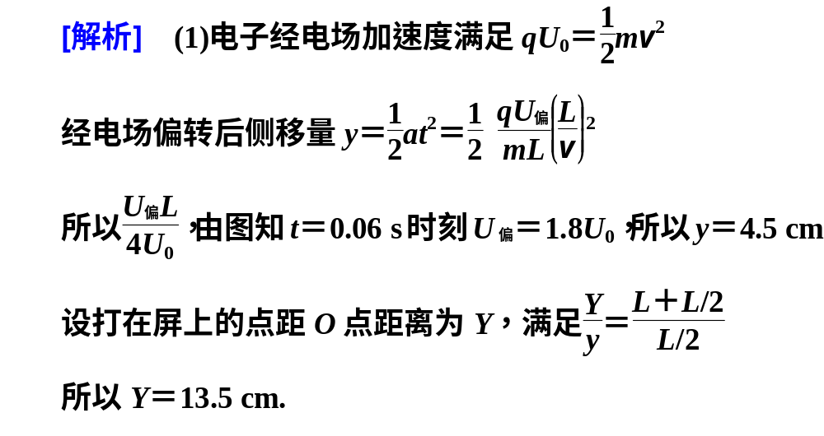

Slide 59



Slide 60

频考一 电容器的动态分析
1．如图所示，平行板电容器与电动势为E的直流电源(内阻不计)连接，下极板接地．一带电油滴位于电容器中的P点且恰好处于平衡状态．现将平行板电容器的上极板竖直向上移动一小段距离，则( )

Slide 61
A．带电油滴将沿竖直方向向上运动
B．P点的电势将降低
C．带电油滴的电势能将减小
D．电容器的电容减小，极板带电荷量将增大

Slide 62

[答案] B

Slide 63


2.(2014·海南高考)如图，一平行板电容器的两极板与一电压恒定的电源相连，极板水平放置，极板间距为d，在下极板上叠放一厚度为l的金属板，其上部空间有一带电粒子P静止在电容器中，当把金属板从电容器中快速抽出后，粒子P开始运动，重力加速度为g.粒子运动加速度为( )

Slide 64


Slide 65

频考二 带电粒子在电场中的直线运动
3．如右图所示．电子由静止开始从A板向B板运动，当到达B极板时速度为v，保持两板间电压不变，则( )
A．当增大两板间距离时，v也增大
B．当减小两板间距离时，v增大
C．当改变两板间距离时，v不变
D．当增大两板间距离时，电子在两板间运动的时间也增大

Slide 66
[解析] 电子从静止开始运动，根据动能定理，从A板运动到B板动能的变化量等于电场力做的功，因为保持两个极板间的电势差不变，所以末速度不变，而位移如果增加的话，时间变长．
[答案] CD

Slide 67


Slide 68


Slide 69

[答案] D

Slide 70

频考三 带电粒子在电场中的偏转
5．示波器的示意图如图所示，金属丝发射出来的电子被加速后从金属板上的小孔穿出，进入偏转电场．电子在穿出偏转电场后沿直线前进，最后打在荧光屏上．设加速电压U₁＝1 640 V，偏转极板长l＝4 cm，偏转极板间距d＝1 cm，当电子加速后从两偏转极板的中央沿板平行方向进入偏转电场．

Slide 71
(1)偏转电压为多大时，电子束打在荧光屏上偏转距离最大？
(2)如果偏转极板右端到荧光屏的距离L＝20 cm，则电子束打在荧光屏上最大偏转距离为多大？

Slide 72


Slide 73


Slide 74

[答案] (1)205 V (2)0.055 m

Slide 75
【例15】(07宁夏)由绝缘介质隔开的两个同轴的金属圆筒构成圆柱形电容器，如图所示。试根据你学到的有关平行板电容器的知识，推测影响圆柱形电容器电容的因素有 。
R₁
R₂
答：H、R₁、R₂、ε
（正对面积、板间距离、极板间的介质）
H
Notes:
版权所有—庞留根2007.08.10，

Slide 76

【例16】如图所示，D是一只理想二极管，电流只能从a流向b，而不能从b流向a．平行板电容器的A、B两极板间有一电荷，在P点处于静止状态．以Ｅ表示两极板间的电场强度，U表示两极板间的电压，E_{p}表示电荷在P点的电势能．若保持极板B不动，将极板A稍向上平移，则下列说法中正确的是
A．E变小 B．U变大
C．E_{p}不变 D．电荷仍保持静止
BCD

Slide 77

【例17】如图所示，电路中电源的电动势为E，内阻为r，A为电压表，内阻为10kΩ，B为静电计；两个电容器的电容分别为C₁和C₂，将电键S合上一段时间后，下列说法中正确的是
A．若C₁＞C₂，则电压表两端的电势差大于静电计两端的电势差
B．若将变阻器滑动触头P向右滑动，则电容器C₂上带电量增大
C．C₁上带电量为零
D．再将电键S打开，然后使电容器C₂两极板间距离增大，则静电计张角也增大
CD

Slide 78
【例18】下述为一个观察带电粒子在液体中运动的实验。现进行如下操作，第一步，给竖直放置的平行电容器充电，让A、B两板带上一定电荷，油滴P在两板间的 匀强电场中恰能保持静止状态。第二步，给电容器的电量增加ΔQ₁，让油滴开始竖直向上运动t秒。第三步，在上一步的基础上减少电量ΔQ₂，观察到又经2t秒后，油滴刚好回到出发点。设油滴在运动中不碰板，
（1）说明在上述第二步和第三步两个过程中，带电油滴各做什么运动？
（2）求ΔQ₁和ΔQ₂的比值ΔQ₁/ ΔQ₂

Slide 79
Q
解：画出三步的示意图如图示
qE₀
对Ⅰ：油滴P平衡有 mg=qE= qU₀/d =qQ/Cd
O
Ⅰ
对Ⅱ ：F_{合1}= q ΔQ₁ ／Cd 方向向上做匀加速运动
mg
a₁= q ΔQ₁／Cmd
Q+ΔQ₁
v₁=a₁ t s₁ =1/2 a₁ t²
v₁
对Ⅲ：带电量 Q +ΔQ₁ – ΔQ₂ = Q - Q₂
A
Ⅱ
即 Q₂= ΔQ₂ – ΔQ₁
O
F_{合2}= q Q₂ ／Cd 方向向下，向上做匀减速运动
a₂= q Q₂／Cmd
Q +ΔQ₁ – ΔQ₂
s₂ = v₁ t - 1/2 a₂ t² = a₁ t· t - 1/2 a₂ t²
s₂ = - s₁
A
Ⅲ
1/2 a₁ t² = a₁ t· t - 1/2 a₂ t²
O
a₂=5 a₁/4
Q₂= 5/4×ΔQ₁
∴ΔQ₁/ ΔQ₂=4/9

Slide 80

课时作业（二十）
点击图标进入…

Slide 81
谢谢观看！

